Slide 1
Откриване на финансови измами
Петър Петров
ФН 2MI3400168

Slide 2
Съдържание
Задача
Мотивация
Проектиране
Инструменти за реализация
Реализация
Резултати

Slide 3
Задача
Представяне подходи за разпознаване и откриване на финансови злоупотреби

Slide 4
Мотивация
Създаването на много анонимни платформи за борсова търговия, не посочване на пълния размер на направена покупка(апартамент, кола) и спестяването на пълния данък.
Превенция на картови измами

Slide 5
Проектиране
Използване на данни от Kaggle
Обработка на данните
Трениране на модели
Валидиране на резултатите от моделите

Slide 6
Инструменти за реализация
Тренират се три модела използвайки един и същи данни
Моделите са Local Outlier Factor, Isolation Forest,Logistic Regression и K-Nearest Neighbors
За имплементацията се използват python библиотеки като – pandas, numpy, scikit-learn и др.
Резултатите ще бъдат сравнени чрез – accuracy и mean squared error

Slide 7
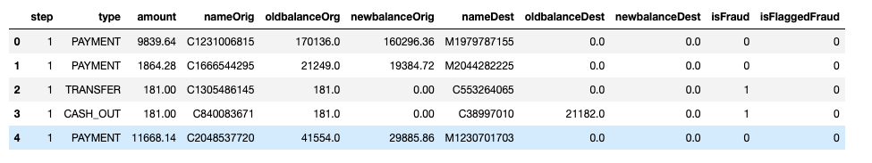
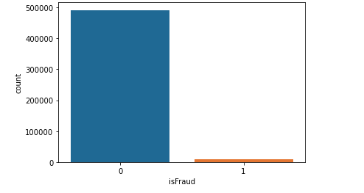
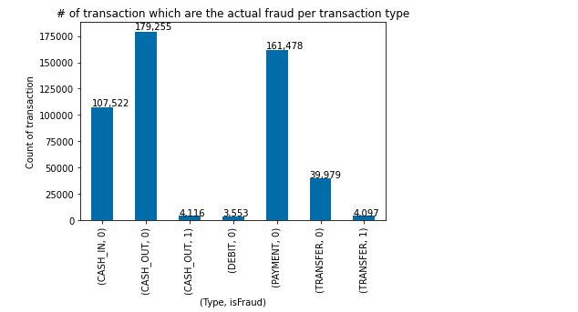
Данни

Slide 8
Local Outlier Factor
Открива аномалиите спрямо локалната гъстота
Сравнявайки я спрямо други региони като тези с по-малка гъстота се считат за аномалии
Ниската гъстота се измерва спрямо разстоянието необходимо да се достигне до дадена точка от нейните съседи

Slide 9
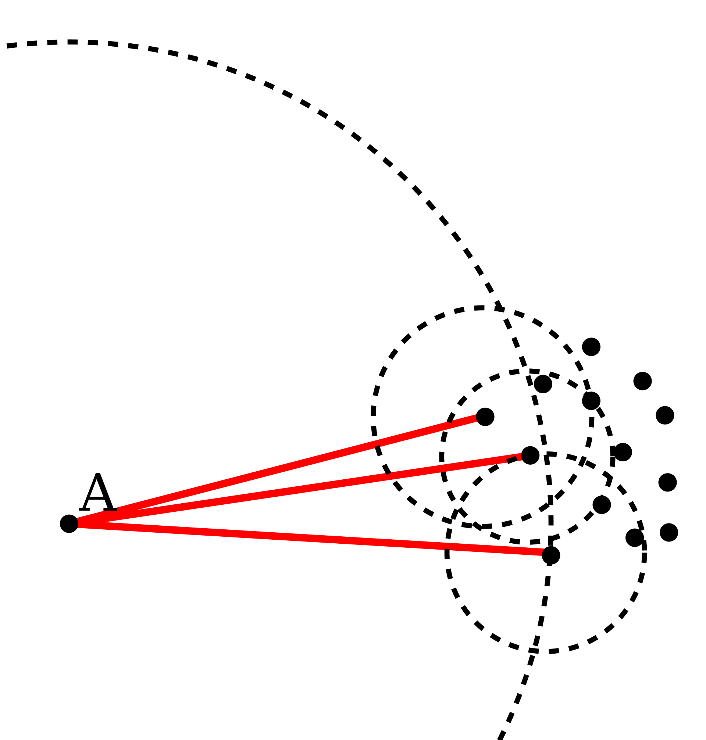
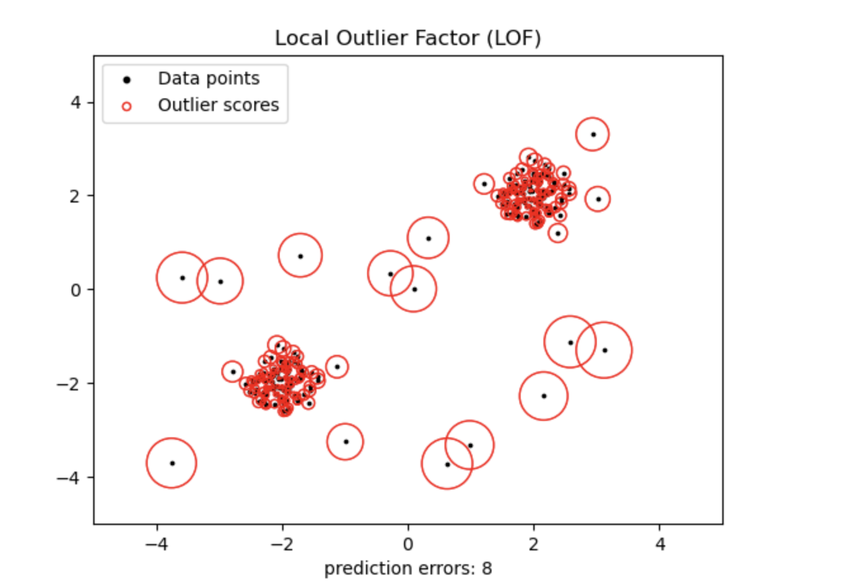

Slide 10
Isolation Forest
Използват се произволно избрани характеристики от данните.
Наблюдава разпределението между максималните и минималните граници на дадената характеристика.
Изгражда се дървовидна структура от която се взима дължината на пътя до класификацията.

Slide 11
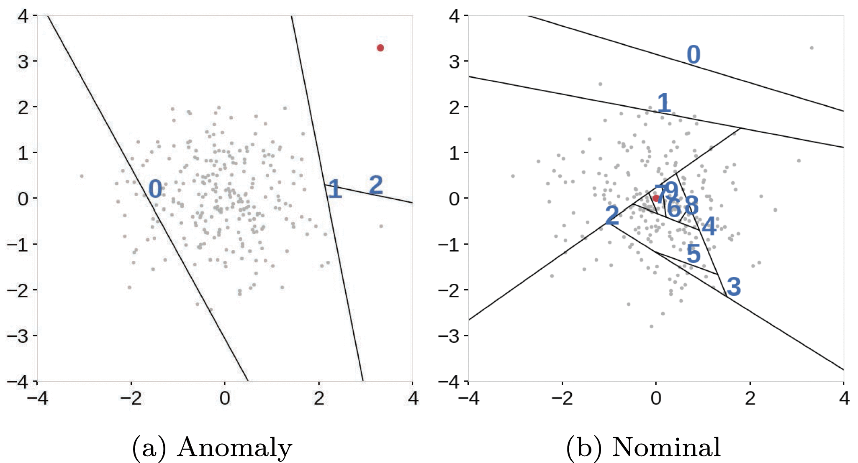
Откриване на аномалии

Slide 12
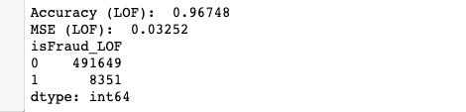
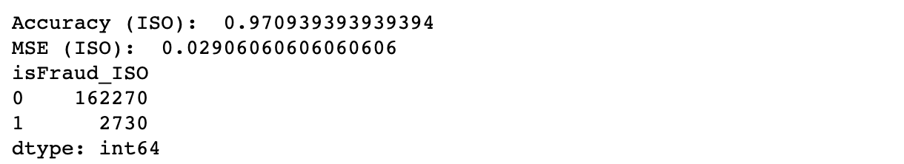
Резултати

Slide 13
Източници
Synthetic Financial Datasets For Fraud Detection
https://www.kaggle.com/datasets/ealaxi/paysim1
4 Automatic Outlier Detection Algorithms in Python
https://machinelearningmastery.com/model-based-outlier-detection-and-removal-in-python/
Outlier Detection with Isolation Forest
https://towardsdatascience.com/outlier-detection-with-isolation-forest-3d190448d45e
Anomaly detection with Local Outlier Factor (LOF)
https://towardsdatascience.com/anomaly-detection-with-local-outlier-factor-lof-d91e41df10f2
Anomaly Detection using Local Outlier Factor
https://arshren.medium.com/anomaly-detection-using-local-outlier-factor-4e52f16894f
Local Outlier Factor (LOF) For Anomaly Detection
https://pub.towardsai.net/local-outlier-factor-lof-for-anomaly-detection-b4fdaebc98fe
Data Science in Banking: Fraud Detection
https://www.datacamp.com/blog/data-science-in-banking#calculating-fraud-in-the-dataset
Anomaly Detection with Isolation Forest & Visualization
https://towardsdatascience.com/anomaly-detection-with-isolation-forest-visualization-23cd75c281e2

